Slide 1

第2章 进程管理
—死锁
电子科技大学
计算机科学与工程学院
李玉军

Slide 2
2.19 死锁原理
生活中的死锁现象

Slide 3
2.19 死锁原理
进程死锁现象： 进程P和Q共享资源A和B
P
Q
P(A);
P(B);
...
V(A);
V(B);
P(B);
P(A);
...
V(B);
V(A);

Slide 4
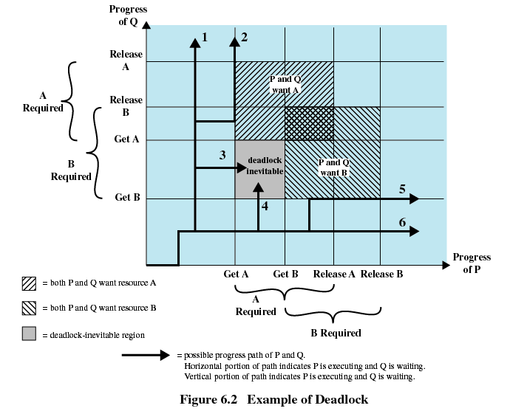
2.19 死锁原理

Slide 5
2.19 死锁原理

Slide 6
2.19 死锁原理
死锁（Deadlock）
定义：一组相互竞争系统资源或进行通信的进程间的永久阻塞。
当一组进程中的每个进程都在等待某事件，而只有同组进程中阻塞的其他进程能够促发该事件时，死锁发生。
永久性的
无有效的通用解决方案

Slide 7
2.19 死锁原理
资源的分类
可重用资源
一次仅供一个进程安全使用且不因使用而耗尽的资源
可消耗资源
可消耗资源是指可被创建（生产）和销毁（消耗）的资源。
如中断、信号、消息和I/O缓冲中信息
如处理器、I/O通道、内存和外存、设备，以及诸如文件、数据库和信号量之类的数据结构之类的

Slide 8
2.19 死锁原理
两个进程竞争可重用资源示例

Slide 9
2.19 死锁原理
竞争可重用资源可能引起死锁
例,P1和P2请求主存,假设可分配的空间为200KB
P1
P2
. . .
. . .
Request 80 KB;
Request 70 KB;
. . .
. . .
Request 60 KB;
Request 80 KB;
P1和P2执行到第二条语句时死锁发生

Slide 10
2.19 死锁原理
竞争可消耗资源可能引起死锁
P1
P2
. . .
. . .
Receive(P2);
Receive(P1);
. . .
. . .
Send(P2, M1);
Send(P1, M2);
当Receive阻塞时死锁发生

Slide 11
2.19 死锁原理
资源分配图
进程
请求
资源
占有

Slide 12
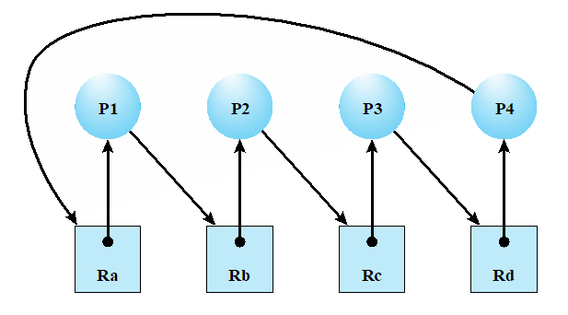
2.19 死锁原理
存在进程和资源的环（循环等待），导致死锁

Slide 13
2.19 死锁原理
死锁的条件
必要条件
充分条件
互斥
一次只有一个进程可以使用一个资源。
占用且等待
当进程等待其他资源时，继续占有已经分配的资源。
不可抢占
不能强行抢占进程已经占有的资源。
循环等待
存在一个闭合的进程链，每个进程至少占有此链中下一个进程所需的一个资源。

Slide 14
2.19 死锁原理
死锁的解决：三种方式
死锁预防
防止死锁产生条件的发生
死锁避免
允许三个必要条件，根据当时资源分配状态来做出资源分配决策，保证不产生死锁
死锁检测与解除
不限制资源访问或约束进程行为，而是检测死锁的存在并尝试解除

Slide 15
2.20 死锁预防
死锁预防
设计一个系统来排除系统发生死锁的可能性
两类方法:
间接方法：防止三个必要条件中的任意一个条件发生
直接方法：防止循环等待的发生

Slide 16
2.20 死锁预防
死锁预防
互斥
如果需要对资源互斥访问，那么操作系统必须支持
防止占有且等待
要求进程一次性请求所有资源，并阻塞这个进程直到所有资源请求能够满足
即互斥不能禁止
低效：进程可能会阻塞很长时间；分配给进程的资源很长时间内不会被使用；
事先不知进程所需的全部资源

Slide 17
2.20 死锁预防
死锁预防
防止不可抢占
一个占有某些资源的进程进一步申请资源时若被拒绝，则释放最初占有的资源；
或操作系统要求另一个进程释放资源。
防止循环等待
定义一个请求资源的顺序；
系统把所有资源按类型进行线性排队，如Ri, Rj, Rk (i<j<k)；
所有进程对资源的请求必须严格按资源序号递增的顺序提出。
只有在资源状态容易保存和恢复情况下，这种方法才实用。
低效

Slide 18
2.21 死锁避免
死锁避免
允许三个必要条件
动态检查
在系统运行过程中，检查进程的资源申请，根据检查结果决定是否分配资源。
若分配后系统可能发生死锁，则不予分配（阻塞）
否则予以分配
需要预知资源的请求

Slide 19
2.21 死锁避免
死锁避免的两种方法
死锁避免
进程启动拒绝
资源分配拒绝
若一个进程请求可能会导致死锁，则不启动该进程
若一个进程增加的资源请求可能会导致死锁，则不允许这一资源分配

Slide 20

2.21 死锁避免
资源分配拒绝
被称为银行家算法
Dijkstra, 1965
设计思想：当用户申请一组资源时，系统必须做出判断：如果把这些资源分出去，系统是否还处于安全状态。若是，就可以分配这些资源；否则，暂时不分配，阻塞进程。

Slide 21
2.21 死锁避免
资源分配拒绝
系统的状态反映出当前给进程分配资源的情况
安全状态指至少有一个资源分配序列（P_{x},P_{y},…,P_{z}，安全序列）不会导致死锁，所有进程P_{x},P_{y},…,P_{z}能够运行结束
按安全序列为进程分配资源
不安全状态: 不存在安全序列

Slide 22
2.21 死锁避免
安全状态的确定
(a) 初始状态，是安全状态吗？
当前状态下，是否存在一个可以运行到结束的进程？

Slide 23
2.21 死锁避免
安全状态的确定
(b) P2运行结束，资源释放。
再次询问当前状态下，是否存在可以运行结束的进程？

Slide 24
2.21 死锁避免
安全状态的确定
(c) P1运行结束，资源释放
再次询问当前状态下，是否存在可以运行结束的进程？

Slide 25
2.21 死锁避免
安全状态的确定
(d) P3运行结束，所有进程运行结束

Slide 26
2.21 死锁避免
不安全状态的确定
P1请求（1，0，1），能否分配？
分配以后进入不安全状态，拒绝分配

Slide 27
2.21 死锁避免
安全状态 与 不安全状态的思考
安全序列是否唯一？
安全状态是否一定没有死锁发生？
若系统处于安全状态，且按照某个安全序列分配资源，则不会出现死锁。
并非所有不安全状态都是死锁状态（比如前例中P1释放1个R1和R3，后来再次需要这些资源，系统变成安全状态）
当系统进入不安全状态以后，便可能进入死锁状态。
避免死锁的实质在于
如何避免系统进入不安全状态

Slide 28
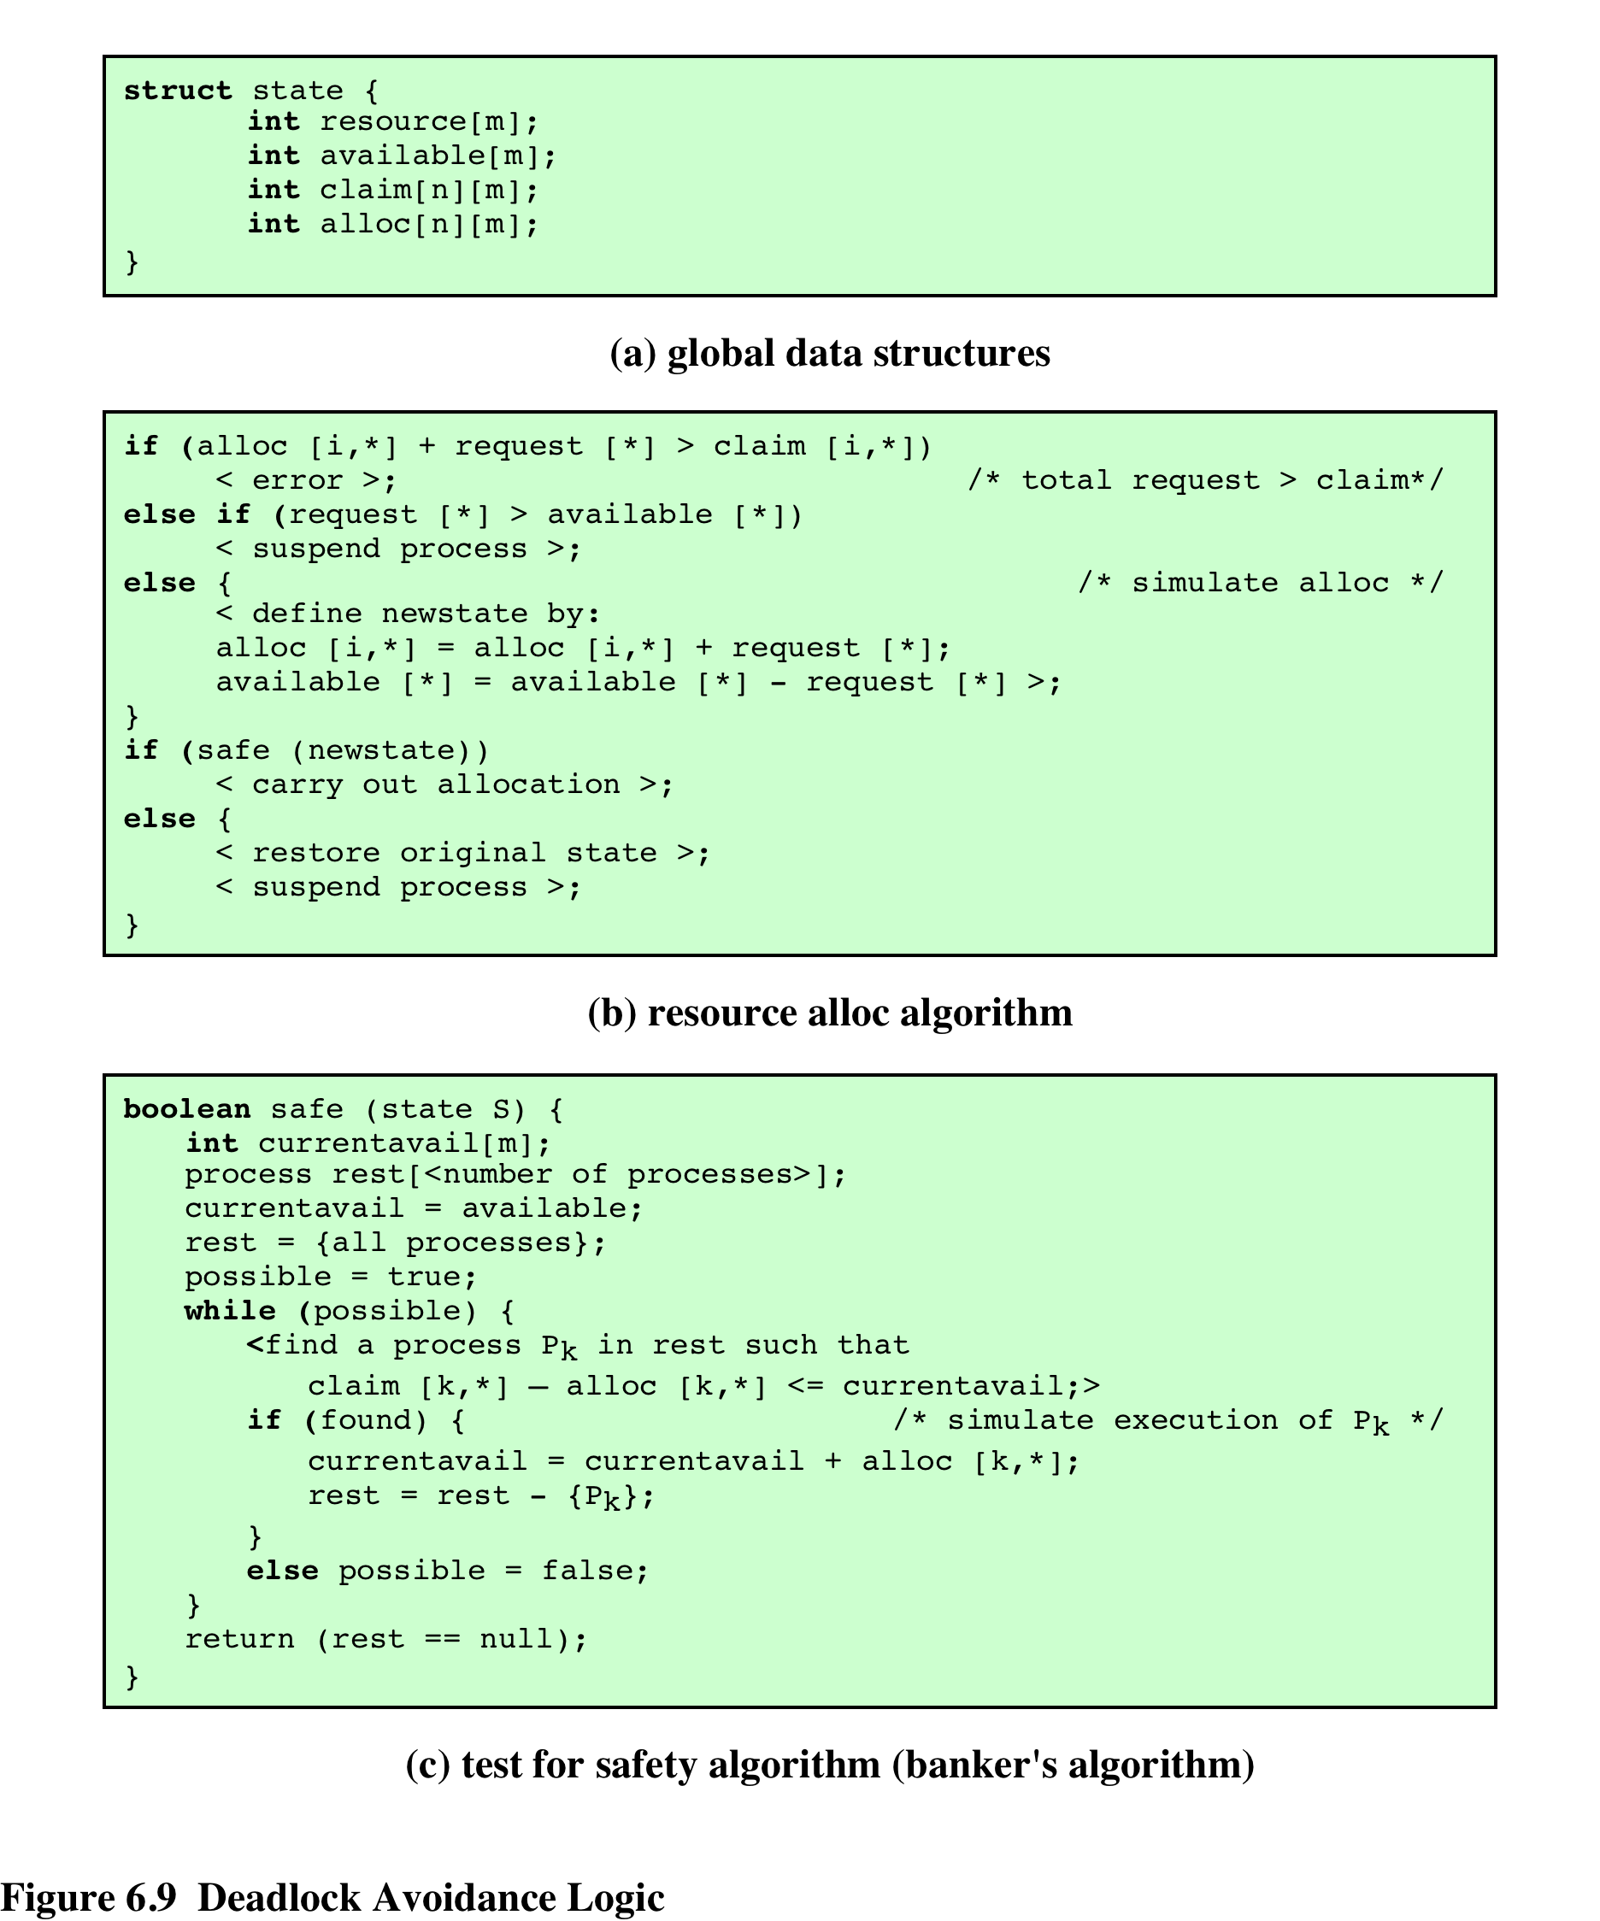
2.21 死锁避免
死锁避免逻辑
全局数据结构
资源分配算法（算法主体）

Slide 29
2.21 死锁避免
死锁避免逻辑
测试安全性算法（银行家算法）

Slide 30
2.21 死锁避免
死锁避免的优点
无须死锁预防中的抢占和回滚进程（释放最初占有的资源）
比起死锁预防，限制少

Slide 31
2.21 死锁避免
死锁避免的使用限制
进程必须是独立的，它们之间没有同步的要求
分配资源的数量必须是固定的
占有资源时，进程不能退出
必须事先声明每个进程请求的最大资源

Slide 32
2.22 死锁检测与解除
死锁检测
死锁预防策略很保守
通过在进程上强加约束限制访问资源来预防死锁
死锁检测则相反
只要有可能，就给进程分配其所请求的资源

Slide 33
2.22 死锁检测与解除
死锁检测
对死锁的检测可以频繁的发生在每次资源请求时；
也可以少检测，如定时检测，或系统资源利用率下降时检测，具体取决于死锁发生的可能性
优点
可尽早检测死锁
算法相对简单
缺点
频繁的检测会耗费处理器相当多的时间

Slide 34
2.22 死锁检测与解除
死锁检测算法步骤
1.标记Allocation矩阵中一行全为零的进程；
2. 初始化一个临时向量W，令W等于Available向量；
3. 查找下标i, 进程i当前未标记且满足Q(Q_{ij}表示进程i请求j类资源的数量）的第i行小于等于W, 即对所有的1 ≤k ≤m, Q_{ik} ≤W_{k}, 若找不到这样的行，终止算法；
4. 若找到这样的行，标记进程i，并把Allcation矩阵中的相应行加到W中，即对所有1 ≤k ≤m, 令W_{k}= W_{k}+A_{ik}。返回3
当且仅当最终有未标记进程时，才存在死锁，未标记的进程都是死锁相关进程。

Slide 35
2.22 死锁检测与解除
死锁检测的例子
Available

Slide 36
2.22 死锁检测与解除
死锁检测：从资源分配图化简的角度解决问题
资源分配图的化简
在资源分配图中，找出其全部请求都能满足的进程节点Pi，消去Pi所有的请求边和分配边，使之成为孤立的结点。
重复步骤①，直至无法化简为止。
资源分配图的化简示例

Slide 37
2.22 死锁检测与解除
可完全简化图
能消去图中所有的边，使所有的进程结点都成为孤立结点的资源分配图。
当资源分配图是不可完全化简时，存在死锁
P1
P1
r
r
r
r
1
2
1
2
P2
P2

Slide 38
2.22 死锁检测与解除
解除：检测到死锁后，按照某种可能的策略来解除
1. 撤消进程
撤消所有死锁进程
连续撤消死锁进程直到不再存在死锁
2. 回退
把进程回退到前面定义的某些检查点，并重新启动所有进程
3. 抢占
连续抢占资源直到不再存在死锁
取消哪些进程、抢占哪些进程的资源？选择原则：
目前为止消耗处理器时间少，或输出少，或分配资源少，或剩余时间长，或优先级最低的进程

Slide 39
死锁预防、避免和检测方案小结
原则 | 资源分配策略 | 不同的方案 | 主要优点 | 主要缺点
预防 | 保守； 预提交资源 | 一次性请求所有资源 | 对执行一连串活动进程非常有效 不需要抢占 | 低效 延迟进程的初始化 必须知道将来的资源请求
 |  | 抢占 | 用于状态易于保存和恢复的资源时非常方便 | 过于经常地、没必要地抢占
 |  | 资源排序 | 通过编译时检测可以实施 不需要运行时计算 | 禁止增加的资源请求
避免 | 介于检测和预防中间 | 基于安全序列分配资源 | 不需要抢占 | 必须知道将来的资源请求 进程不能长时间阻塞
检测 | 非常灵活；只要有可能，请求的资源都允许 | 发现并处理死锁 | 不会延迟进程的初始化 易于在线处理 | 破坏非抢占

Slide 40
2.23 哲学家就餐问题
Dinning Philosopher Problem
1965年，Dijkstra出了一道同步考试题：假设有五台计算机都试图访问五份共享的磁带驱动器。后来，这个问题被Hoare重新表述为哲学家就餐问题。这个问题可以用来解释死锁和资源耗尽。
描述
5个哲学家围坐一张餐桌
5只餐叉间隔摆放
思考或进餐
进餐时必须同时拿到两边的餐叉
思考时将餐叉放回原处

Slide 41
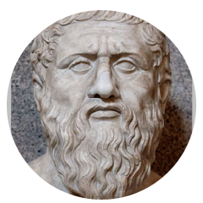
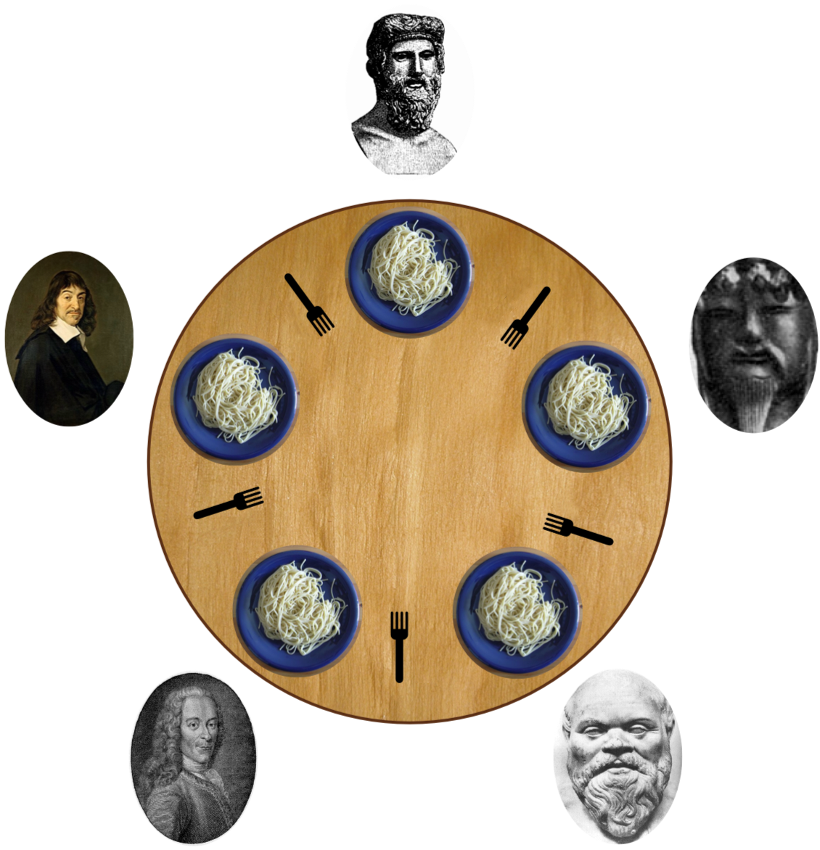
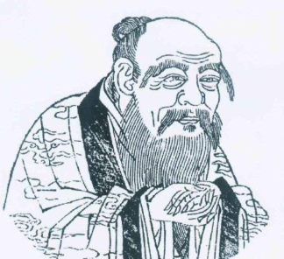
2.23 哲学家就餐问题
两个哲学家不能同时使用同一把叉子。
避免死锁和饥饿
柏拉图，古希腊
笛卡尔，法国
老子，中国
伏尔泰，法国
苏格拉底，古希腊

Slide 42
2.23 哲学家就餐问题
方案一
semaphore fork[5] = {1, 1, 1, 1, 1};
void main()
{
cobegin {philosopher(0); philosopher(1); philosopher(2); philosopher(3); philosopher(4);}coend;
}
void philosopher(int i)
{
while(true) {
think; //思考
wait(fork[i]); //拿起左边的叉子
wait(fork[(i+1)%5]); //拿起右边的叉子
eat();
signal(fork[i]); //放回左边的叉子
signal(fork[(i+1)%5]); //放回右边的叉子
}
}
有无问题？
死锁

Slide 43
2.23 哲学家就餐问题
方案二
semaphore fork[5] = {1, 1, 1, 1, 1};
void main()
{
cobegin {philosopher(0); philosopher(1); philosopher(2); philosopher(3); philosopher(4);}coend;
}
void philosopher(int i)
{
while(true) {
think; //思考
wait(fork[i]); //拿起左边的叉子
timeout(wait(fork[(i+1)%5], [0, T]) //若右边的叉子被占用，则放下左边叉，等待一段随机
eat(); 时间后再拿
signal(fork[i]); //放回左边的叉子
signal(fork[(i+1)%5]); //放回右边的叉子
}
}
有无问题？
活锁

Slide 44
2.23 哲学家就餐问题
方案三——资源分级
Resource hierarchy solution
为资源（这里是餐叉）分配一个偏序（partial order）或者分级（hierarchy）的关系，并约定所有资源都按照这种顺序获取，按相反顺序释放，而且保证不会有两个无关资源同时被同一项工作所需要。

Slide 45
2.23 哲学家就餐问题
方案三——资源分级方法一
为餐叉编号；
就餐前，先取用编号较低的餐叉，再取用编号较高的餐叉；
就餐毕，先放下编号较高的餐叉，再放下编号较低的餐叉。

Slide 46
2.23 哲学家就餐问题
方案三——资源分级方法一
semaphore fork[5] = {1, 1, 1, 1, 1};
void main()
{
cobegin {philosopher(0); philosopher(1); philosopher(2); philosopher(3); philosopher(4);}coend;
}
void philosopher(int i)
{
while(true) {
think(); //思考
if (i != 4) {
wait(fork[i]); wait(fork[(i+1)%5]);} //先左后右
else {
wait(fork[(i+1)%5]); wait(fork[i]);} //先右后左
eat();
if (i != 4) {
signal(fork[(i+1)%5]); signal(fork[i]);} //先右后左
else {
signal(fork[i]); signal(fork[(i+1)%5]);} //先左后右
}
}

Slide 47
2.23 哲学家就餐问题
方案三——资源分级方法二
为哲学家编号；
奇数号的哲学家必须首先拿左边的餐叉；
偶数号的哲学家必须首先拿右边的餐叉。

Slide 48
2.23 哲学家就餐问题
方案三——资源分级方法二
semaphore fork[5] = {1, 1, 1, 1, 1};
void main()
{
cobegin {philosopher(0); philosopher(1); philosopher(2); philosopher(3); philosopher(4);}coend;
}
void philosopher(int i)
{
while(true) {
think(); //思考
if (i % 2 != 0) {
wait(fork[i]); wait(fork[(i+1)%5]);} //先左后右
else {
wait(fork[(i+1)%5]); wait(fork[i]);}
eat();
signal(fork[(i+1)%5]); //先右后左
signal(fork[i]);
}
}

Slide 49
2.23 哲学家就餐问题
方案四——服务生方法
引入一个餐厅服务生，哲学家必须经过他的允许才能拿起餐叉；
最多允许4个哲学家同时进食。

Slide 50
2.23 哲学家就餐问题
方案四——服务生方法
semaphore fork[5] = {1, 1, 1, 1, 1}, room = 4;
void main()
{
cobegin {philosopher(0); philosopher(1); philosopher(2); philosopher(3); philosopher(4);}coend;
}
void philosopher(int i)
{
while(true) {
think; //思考
wait(room); //占据就餐位置
wait(fork[i]); //拿起左边的叉子
wait(fork[(i+1)%5]); //拿起右边的叉子
signal(fork[i]); //放回左边的叉子
signal(fork[(i+1)%5]); //放回右边的叉子
signal(room); //释放就餐位置
}
}

Slide 51
2.23 哲学家就餐问题
哲学家就餐问题的引申：And型信号量集
在一个原语中申请需要的多个临界资源，要么全部分，要么一个都不分配。
AND型信号量集P原语为Swait(Simultaneous Wait)，V原语为Ssignal(Simultaneous Signal)。
Swait(S1, S2, …, Sn)
Ssignal(S1, S2, …, Sn)
思考：采用and型信号量解决哲学家就餐问题

Slide 52
2.23 哲学家就餐问题 ——管程解决方案

Slide 53
作业
作业5
1.分别举例说明什么是可重用资源和可消耗资源？
2.请论述产生死锁的充分必要条件。
3.如何防止占有且等待条件？
4.如何防止防止循环等待条件？
5.死锁避免、检测和预防之间的区别是什么？
6.什么是安全序列、安全状态？
7.请简要论述银行家算法。
8.请简要论述死锁检测流程。

Slide 54
作业
作业5（续）
9. 假定系统中有5个进程P1、P2、P3、P4和P5；3类资源A、B和C,其资源数量分别为17、5和20。T0时刻的资源分配情况如下：
系统采用银行家算法实施死锁避免策略，试问
 | 最大资源需求 |  |  | 已分配资源数量
 | A | B | C | A | B | C
P1 P2 P3 P4 P5 | 5 5 4 4 4 | 5 3 0 0 2 | 9 6 11 5 4 | 2 4 4 2 3 | 1 0 0 0 1 | 2 2 5 4 4

Slide 55
作业
作业5（续）
① T0时刻是否为安全状态？若是，请给出安全序列。
② T0时刻若进程P2请求资源（0，3，4），是否能实施资源分配？为什么？
③ T0时刻若进程P4请求资源（2，0，1），是否能实施资源分配？为什么？

